Slide 1
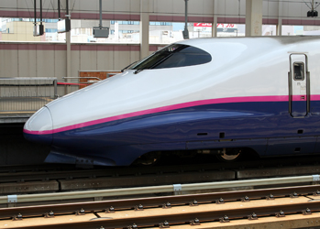
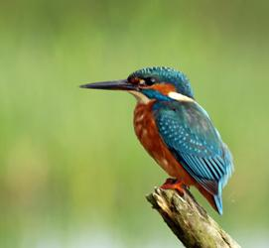
לקראת מפגש "שיחות מדע"
בנושא:
ביומימיקרי -
יצירתיות וחדשנות בהשראת הטבע
עם פרופ' יורם רייך
תצלומים: אתר ארגון הביומימקרי הישראלי

Slide 2
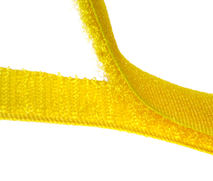
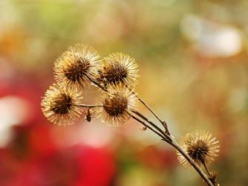
שלב 1
הצגת נושא המחקר
1
מהו ביומימיקרי?
2
זוהי שיטת מחקר בעזרת תצפיות על בעלי חיים, צמחים ומערכות אקולוגיות, שנועדה למצוא פתרונות לבעיות יומיומיות בדרך מקיימת.
3
4
5
6
מתוך אתר ארגון הביומימקרי הישראלי

Slide 3
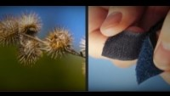
סרטון בנושא ביומימיקרי
https://bit.ly/3Gz3HqX
צפו בסרטון הבא עד הדקה 2:13

Slide 4
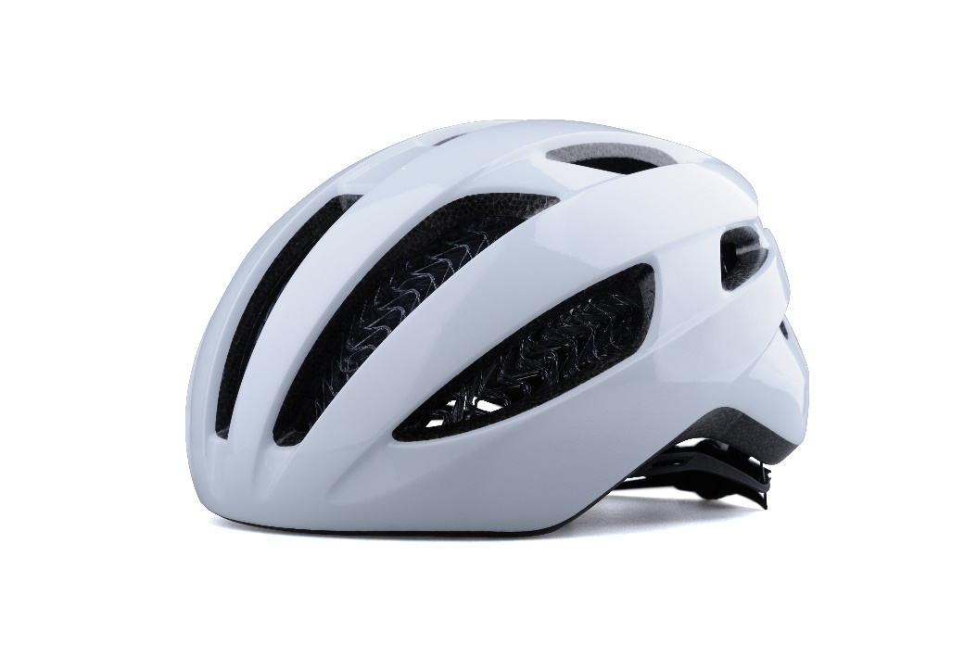
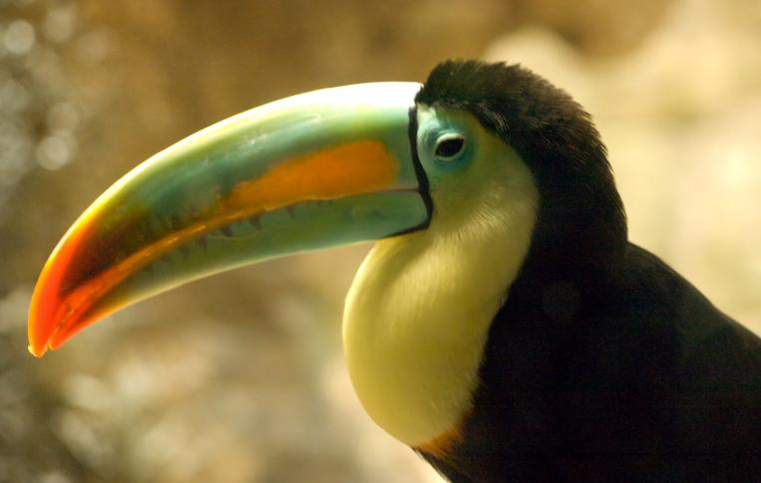
כיצד לבנות קסדה שתגן על הראש מבלי להכביד עליו?
הטוּקָן הוא עוף בעל מקור עבה מאוד.
מבחוץ המקור מכוסה בשכבה חיצונית של קֵרָטין, המסודר במעין קשקשים זעירים, שמונעים ממנו להיסדק (המבנה מזכיר רעפים שמונחים אחד על השני).
באמצע המקור יש מבנה אוורירי, שמכיל הרבה חללים מחוזקים בפיגומים של סידן וקרטין דמוי ספוג. האויר הדחוס בתוך החללים חסר משקל אך יוצר מבנה חזק מאוד.
בדומה למקור הטוקן, בקסדה יש רפידות גומי עם חללי אוויר שמאפשרים הגנה מבלי להוסיף משקל מיותר.
התוצאה היא מבנה קשיח מאוד שיכול לספוג מכה חזקה בלי להישבר.
תמונה: shutterstock
תמונה: אתר מכון דודיסון

Slide 5
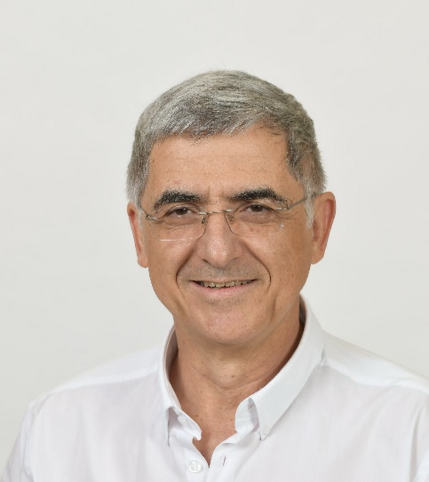
פרופ' יורם רייך
פרופ' יורם רייך חוקר בבית הספר להנדסה מכנית באוניברסיטת תל אביב.
מחקריו של פרופ' רייך עוסקים בפיתוח כלים לחדשנות ויצירתיות בתחום ההנדסה. שיטות כמו ביומימקרי מאפשרות למצוא פתרונות לבעיות הנדסיות שונות.

Slide 6
שלב 2
הכללים לשאילת השאלות
1
שאלו כמה שיותר שאלות.
אל תעצרו לענות על השאלות, לשפוט אותן או לדון בהן.
כתבו כל שאלה בדיוק בניסוח שבו הועלתה.
הפכו כל אמירה לשאלה.
2
3
4
5
6
איזה כלל יהיה לכם הקשה ביותר ליישום?

Slide 7

שלב 3
העלאת השאלות
(בקבוצות)
1
2
3
4
5
6

Slide 8
שלב 4
עיבוד השאלות
(בקבוצות)
1
2
הסתכלו על רשימת השאלות וחשבו:
האם קיימות שאלות דומות שאפשר לאחד?
האם קיימות שאלות שאפשר למצוא את התשובה עליהן על ידי חיפוש פשוט באינטרנט?
נסו להמיר שאלות אלו לשאלות מורכבות יותר.
3
4
5
6

Slide 9

שלב 5
בחירת שאלות
(בקבוצות)
1
2
בחרו 3-2 שאלות שמסקרן אתכם במיוחד לדעת את התשובה עליהן.
3
?
4
?
?
5
6
?
?
?
?
?
?
?
?
?
?

Slide 10
שלב 6
ריכוז וסידור כל השאלות
(כל הכיתה יחד)
1
2
3
א) רשמו את השאלות שנבחרו על הלוח.
ב) סדרו את השאלות לפי הסדר שבו תרצו להציגן לד"ר גל ריבק.
4
5
6

Slide 11
האם יש עוד משהו שמסקרן אתכם לשאול את המדען?
לדוגמה:
על אופי עבודתו
על הדרך שהובילה אותו למחקר

